Slide 1



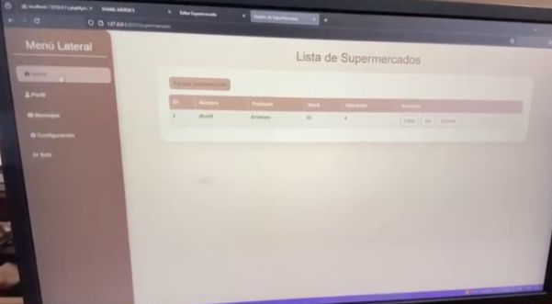


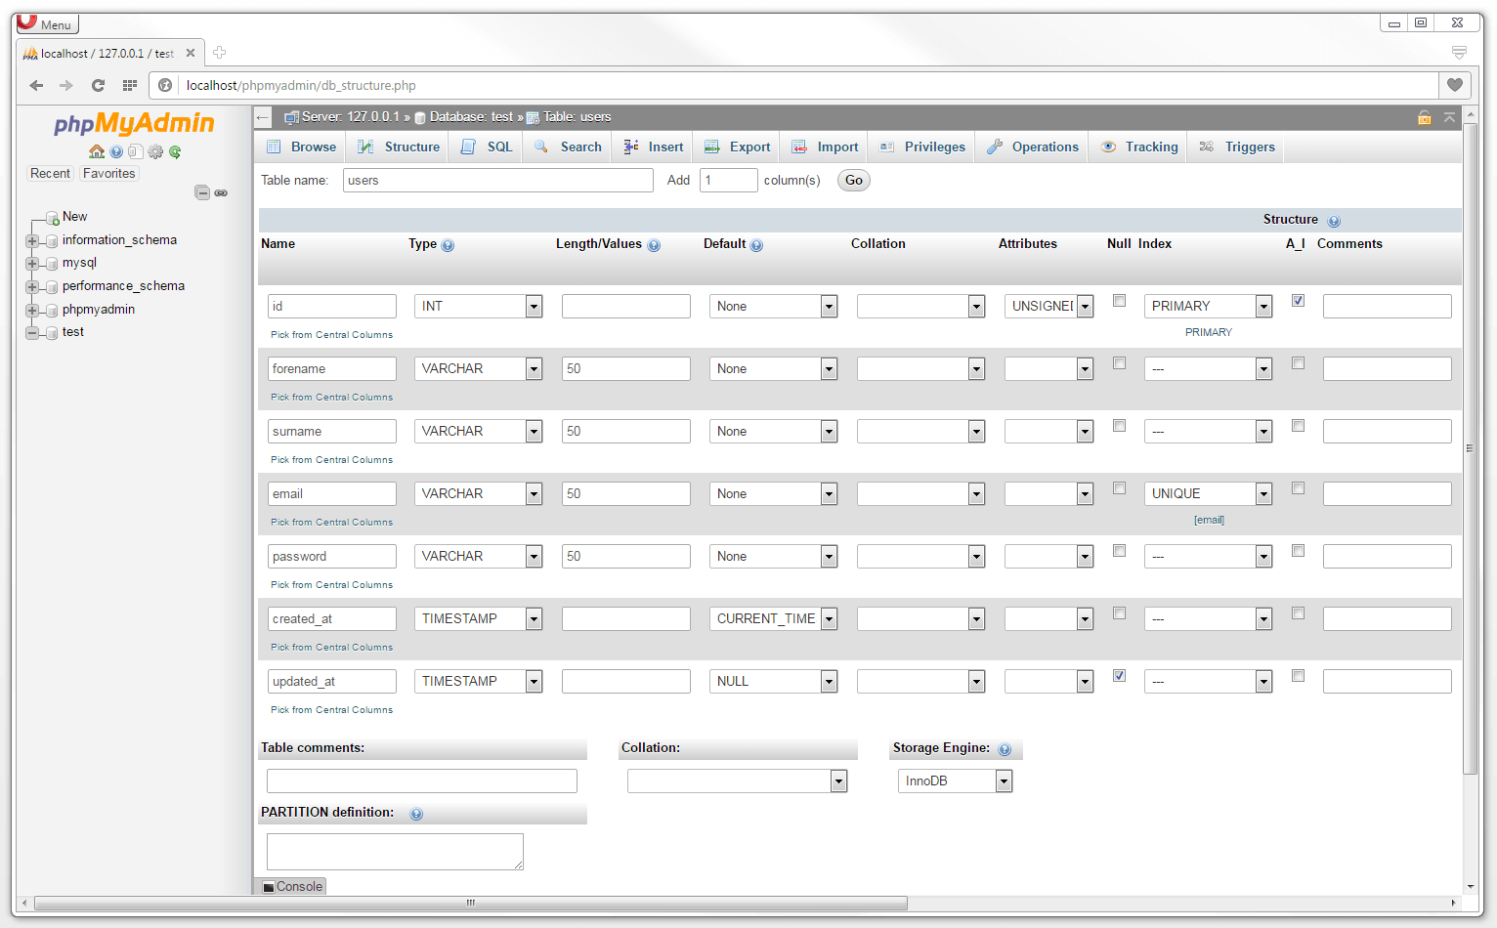
Capa de presentación
Capa de servicio
Capa de navegación
Capa de base de datos

